Slide 1
웹프로그래밍 웹사이트
20221048_YC_백승민

Slide 2
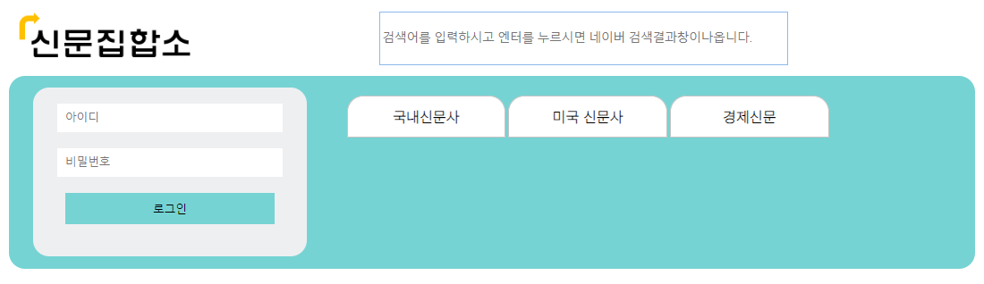
Header
A href, Img src
태그사용하여
클릭시 index.html파일로 이동
Form 사용
Query로 입력받은값 전송
Placeholder로 설명
해당 메뉴칸안에 ul, li, a태그를 사용하여
틀과 내용입력후
마우스 커서를 올렸을때 a부분에 hover를
이용하여 밑으로 내려가는 슬라이드 구현
ul, li로 만들어둔 틀 상단 좌우에
Border-radius 각각20px 부여
Form이용하여 login폼 완성
로그인 버튼은
type: submit이용하여 서버로 전송후
JS 이용하여 로그인에대한
유효성검사

Slide 3
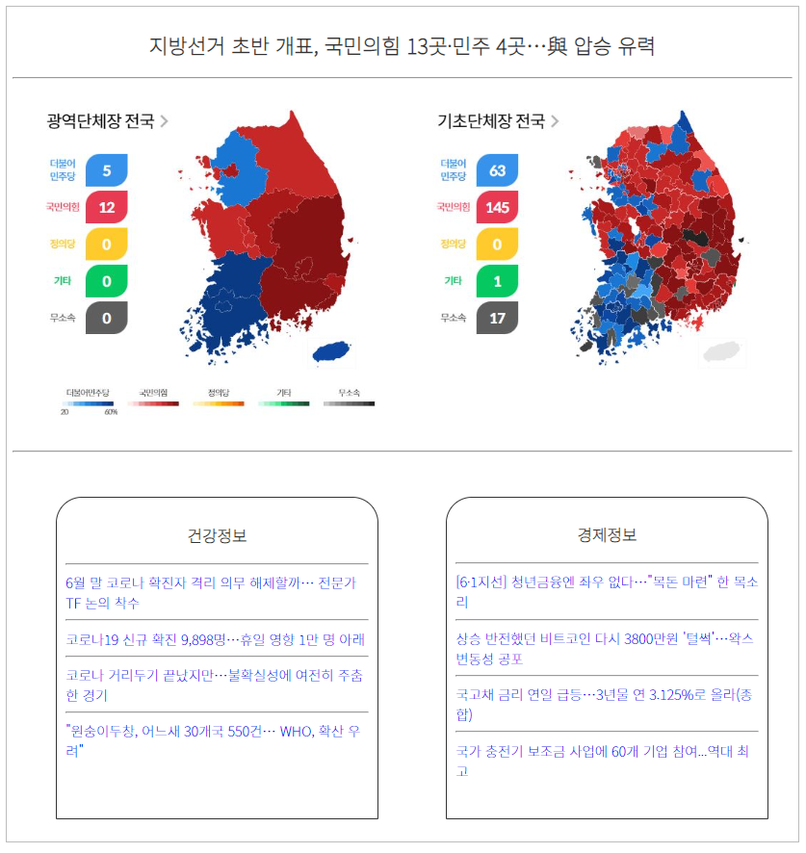
Content(몸통)
전체틀 div id=“content”로 지정후 크기 설정
Content안에section, article를 이용해
두개의 구역으로 나눈후
A href, img 태그 이용
사진에 하이퍼링크를 넣어 클릭시 사이트로 이동
Content > section안에 div class를 지정하여
두개의 박스를 만든후
A 태그이용하여 내용과 링크를 삽입

Slide 4
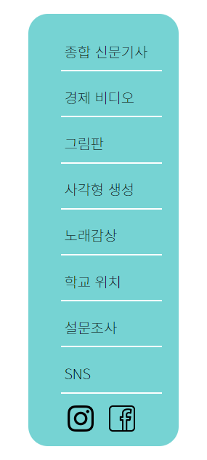
side메뉴
Div id=sidebar로 지정후
사이드메뉴 레이아웃설정
Div id로 틀을 설정후
Ul태그 그룹을 묶고 li, a href태그를 사용하여
서브페이지로 이동할수있게 경로지정
각각 나눠주는 느낌을 위해
hr태그에 style 사용

Slide 5

footer
Div=footer로 위 아래 크기 지정
H3태그를 이용하여 글씨강조
Img태그 이용하여 사진첨부후
Style적용하여 position:relative
Margin, float를 이용하여 위치조정
사진밑 텍스트를 div class를 주어서
위치및 폰트설정

Slide 6
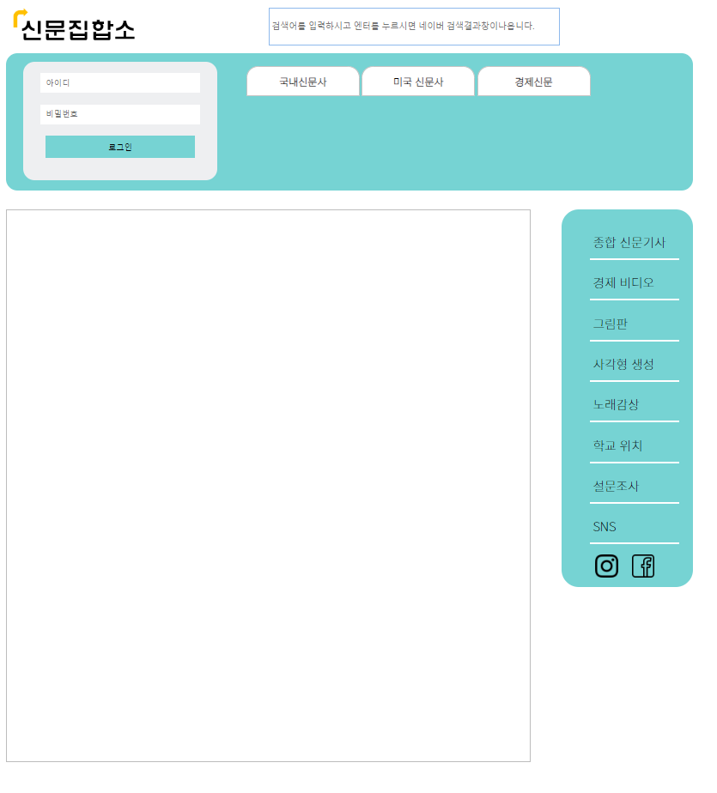
subpage
메인페이지의 기본레이아웃을 이용
Div id=content 부분 section, article구역x
각각의 사이드메뉴의 li, a href태그로 만들어둔
메뉴에 연결된 서브페이지의 기본 레이아웃

